Slide 1
天氣 | 濕度 | 風量 | 是否舉行
晴天 | 高 | 大 | 否
陰天 | 低 | 小 | 是
.
.
.
晴天
天氣
下雨
高
濕度
普通
小
風量
大
否
是
否
是

Slide 2
濕度
天氣
正常舉行
取消舉行

Slide 3


熵 (Entropy)
Entropy = −∑ p_{j} log₂ p_{j}
Information Gain = -p * log₂ p – q * log₂q
p：是的機率 q：否的機率
Info(6, 0) = − $\frac{6}{6}$log₂ ($\frac{6}{6}$ ) − $\frac{0}{6}$log₂ ($\frac{0}{6}$ ) = 0
Info(3, 3) = − $\frac{3}{6}$log₂ ($\frac{3}{6}$ ) − $\frac{3}{6}$log₂ ($\frac{3}{6}$ ) = 1

Slide 4
Gini不純度 (Gini Impurity)
Gini = 1−∑ p_{j} ²
Gini Impurity = 1 − (p²+q²)
p：是的機率 q：否的機率
Info(6, 0) = 1− (1²+ 0²) = 0
Info(3, 3) = = 1− (0.5²+ 0.5²) = 0.5

Slide 5
決策樹模型的優缺點
優點
缺點
簡單且高度可解釋性
低計算時間複雜度
每個決策階段都相當的明確清楚
幾乎沒有要調整的超參數
模型容易過度擬合
當標籤類別種類多時樹會很複雜

Slide 6
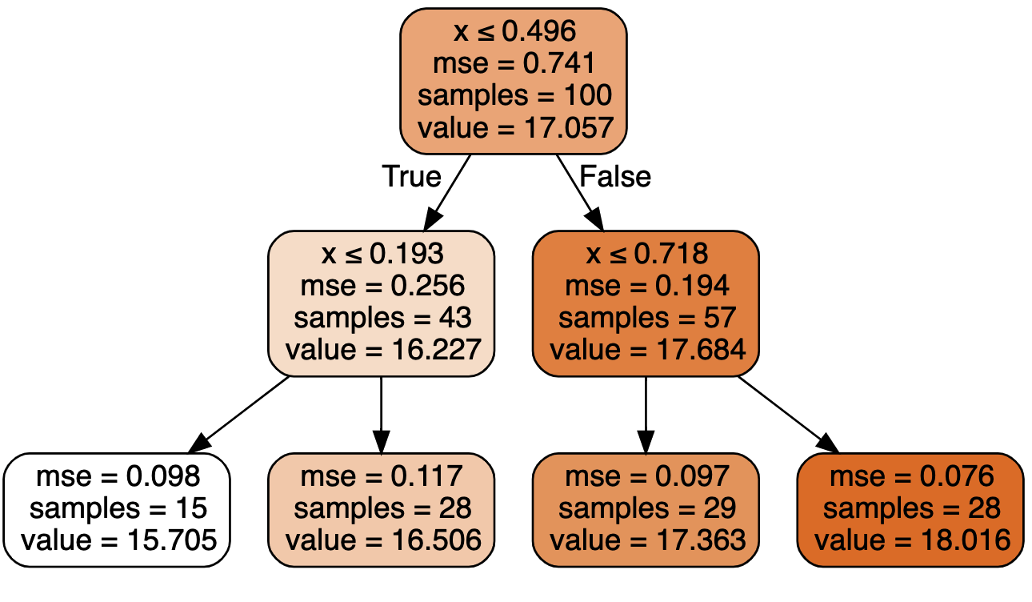
y
max_depth = 2
x
0.193
0.496
0.718

Slide 7
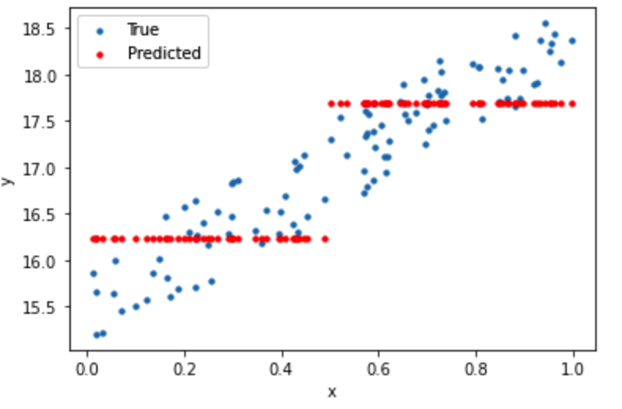
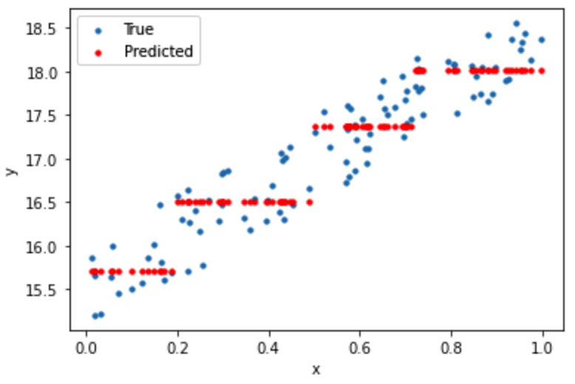
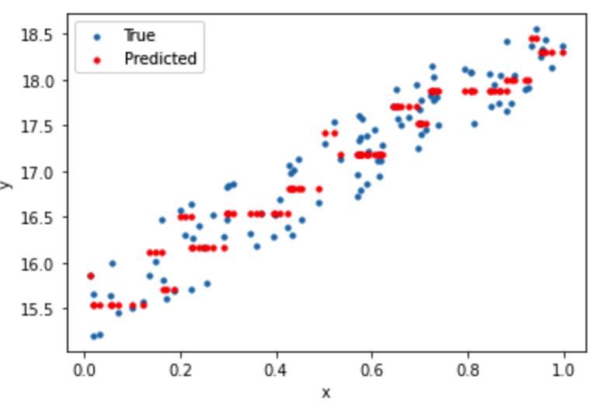
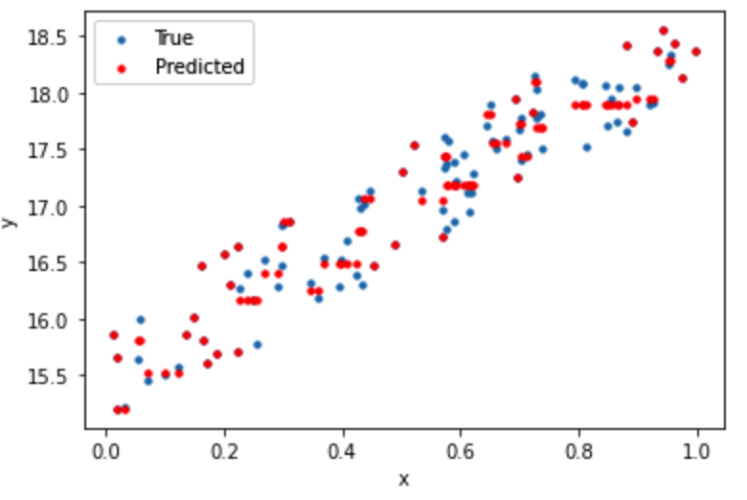
樹越深模型越複雜
max_depth = 1
max_depth = 2
max_depth = 4
max_depth = 6
f(x)= 3x+15 + noise

Slide 8
x₂
x₁

Slide 9


Mean Square Error
Mean Absolute Error

Slide 10
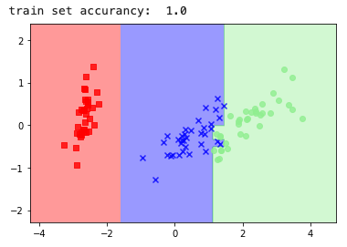
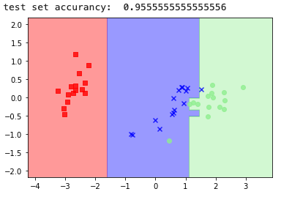

Slide 11
